Slide 1
CHÀO MỪNG THẦY VÀ CÁC BẠN ĐẾN VỚI BÀI THUYẾT TRINH
GV: NGUYỄN PHÚC HỌC

Slide 2
THÀNH VIÊN NHÓM
1. Nguyễn Thị Thu Thảo 5. Võ Thị Hạnh
2. Nguyễn Thị Bích Phương 6. Võ Thị Hồng Nhung
3. Phan Kiều Lam Phương 7. Trần Thị Mai Phương
4. Nguyễn Thị Phượng 8. Cao Hà Trang
9. Phạm Thị Thùy Trang

Slide 3
XỬ TRÍ SỐC TIM

Slide 4
NỘI DUNG
I
TỔNG QUAN VỀ BỆNH HỌC
ĐỊNH NGHĨA
1
2
DẤU HIỆU VÀ TRIỆU CHỨNG
3
NGUYÊN NHÂN
4
CHUẨN ĐOÁN
5
XỬ TRÍ VÀ ĐIỀU TRỊ
6
PHÒNG CHỐNG
PHẦN CHĂM SÓC
PHẦN CHĂM SÓC
II

Slide 5
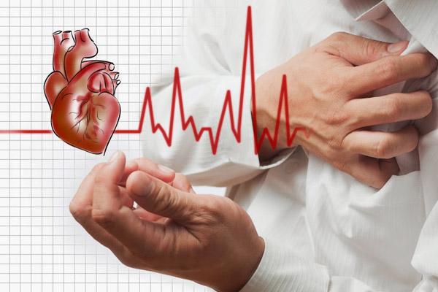
1. ĐỊNH NGHĨA
I. TỔNG QUAN VỀ BỆNH HỌC
Sốc tim là tình trạng giảm cung lượng tim không đáp ứng được nhu cầu oxy của các tổ chức trong cơ thể.

Slide 6
GIAI ĐOẠN SỐC TIM
1. Trong giai đoạn khởi đầu, chỉ giảm cung lượng tim mà không có bất kì triệu chứng lâm sàng.
2. Trong giai đoạn bù trừ, các baroreceptors (thụ thể áp lực) đáp ứng với lưu lượng tim giảm, kích thích hệ thần kinh giao cảm để giải phóng catecholamine giúp cải thiện sự co bóp của cơ tim và co mạch, dẫn đến tăng trở lại áo lực tĩnh mạch và huyết áp động mạch. Tưới máu thận kích hoạt hệ thống renin-angiotensin, mà sản phẩm cuối cùng, angiotensin II, gây giữ natri và giữ nước cũng như sự co mạch.
3. Giai đoạn tiến triển sau giai đoạn bù trừ nếu không có sự can thiệp hoặc nếu can thiệp không để đảo ngược sự tưới máu mô đầy đủ.
4. Giai đoạn bù trừ.

Slide 7
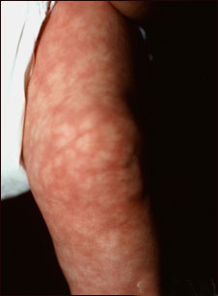
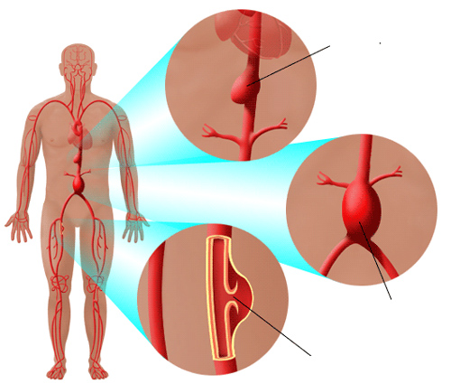
2.DẤU HIỆU VÀ TRIỆU CHỨNG
+ Hệ thần kinh trung ương : Trạng thái tâm thần bị biến đổi.
+ Hệ tim mạch : Giảm lưu lượng tim, tim nhịp nhanh, hạ huyết áp, mạch nhanh và yếu.
+ Hệ hô hấp : Thở nhịp nhanh (tachypnea), thở sâu (hyperpnea), phù phổi.
+ Thận : suy thận, giảm xuất lượng nước tiểu.
+ Da : Capillary refill chậm, lạnh trong sốc do giảm thể tích và sốc tim và ấm trong sốc phân bố

Slide 8
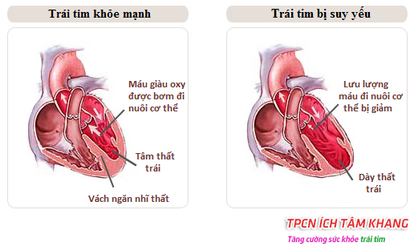
3. NGUYÊN NHÂN
Sốc tim xảy ra khi tim của không thể bơm đủ máu cho phần còn lại của cơ thể.
2.1. Giảm sức co bóp cơ tim
Thiếu máu cục bộ cơ tim (đặc biệt là nhồi máu cơ tim cấp).
- Bệnh cơ tim do nhiễm khuẩn (liên cầu nhóm B, bệnh Chagas,…), nhiễm vi rút (enterovirus, adenovirus, HIV, vi rút viêm gan C, parvovirus B19, vi rút Herpes, EBV, CMV). - Bệnh cơ tim do miễn dịch, do chuyển hóa.
- Bệnh cơ tim do nguyên nhân nội tiết: cường hoặc suy giáp.
- Bệnh cơ tim do ngộ độc. - Giai đoạn cuối của bệnh cơ tim giãn hay bệnh van tim

Slide 9
3.NGUYÊN NHÂN
2.2. Tăng hậu gánh (nguyên nhân tắc nghẽn)
- Tắc động mạch phổi nặng.
- Hẹp động mạch chủ.
2.3. Ép tim cấp do tràn dịch màng ngoài tim cấp
2.4. Tổn thương cơ học của tim
- Hở van động mạch chủ, hở van hai lá cấp.
- Thủng vách liên thất.
2.5. Rối loạn nhịp tim
Cơn nhịp nhanh, đặc biệt là cơn nhịp nhanh thất hoặc nhịp quá chậm do bloc nhĩ thất

Slide 10
3.2. Cận lâm sàng
- Lactat máu tăng trên 1,5 mmol/l (phản ánh tình trạng thiếu oxy do giảm tưới máu tổ chức). Toan chuyển hóa và toan lactat khi lactat máu tăng kéo dài từ 2-4 mmol/l. Lactate huyết thanh là một chất chỉ dấu (Marker) thường được sử dụng để đánh giá mức độ giảm thông máu toàn hệ (systemic hypoperfusion) và mức độ bệnh nhân có thể đáp ứng với hồi sức. Nồng độ lactate huyết thanh > 4mEq/L được liên kết với tỷ lệ tử vong cao nhất.
- Thăm dò huyết động: áp lực tĩnh mạch trung tâm tăng, áp lực mao mạch phổi bít tăng (trên 15mmHg), cung lượng tim giảm, chỉ số tim giảm dưới 2,2 lít/phút/m2.

Slide 11
4. CHUẨN ĐOÁN
-Tình trạng sốc: da trắng, lạnh, vã mồ hôi, hoặc da tím tái; huyết áp tâm thu ≤ 90 mmHg, huyết áp thấp dần cho đến khi không đo được; nhịp tim nhanh và nhỏ, mạc khó bắt ; thiểu niệu hoặc vô niệu; rối loạn ý thức. -Khám thực thể thường phát hiện có bệnh lý tim mạch rõ. -Xét nghiệm cận lâm sàng: +Nồng độ bão hoà ôxy máu động mạch giảm (SpO2 giảm). + Siêu âm tim: giảm cung lượng tim, giảm thể tích tim/phút. + ECG: có thể gặp một số hình ảnh rối loạn nhịp nặng gây sốc tim: blốc nhĩ thất độ II và độ III, cơn nhịp nhanh thất, rung thất; hình ảnh nhồi máu cơ tim cấp.

Slide 12
4.CHUẨN ĐOÁN

Slide 13
5.XỬ TRÍ VÀ ĐIỀU TRỊ

Slide 14
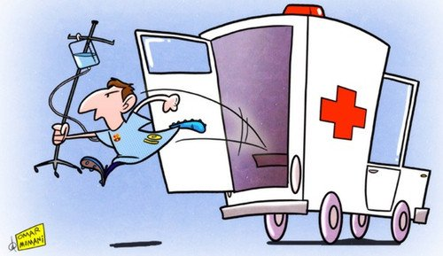
5.1 Xử trí ban đầu và vận chuyển cấp cứu
- Nhanh chóng xác định tình trạng sốc tim của bệnh nhân, loại trừ các nguyên nhân khác gây ra huyết áp thấp. - Giảm tối đa các gắng sức: giảm đau, giảm căng thẳng lo âu. - Thiết lập đường truyền tĩnh mạch. - Hỗ trợ thở oxy (nếu có). - Làm điện tim, xác định chẩn đoán nhồi máu cơ tim cấp và xét chỉ định dùng thuốc tiêu sợi huyết nếu thời gian vận chuyển đến trung tâm can thiệp mạch gần nhất trên 3 giờ. - Vận chuyển bệnh nhân đến các trung tâm cấp cứu và hồi sức gần nhất.

Slide 15
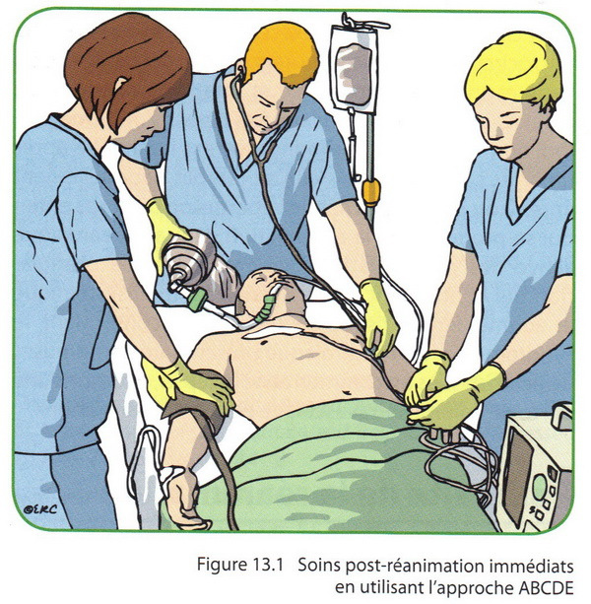
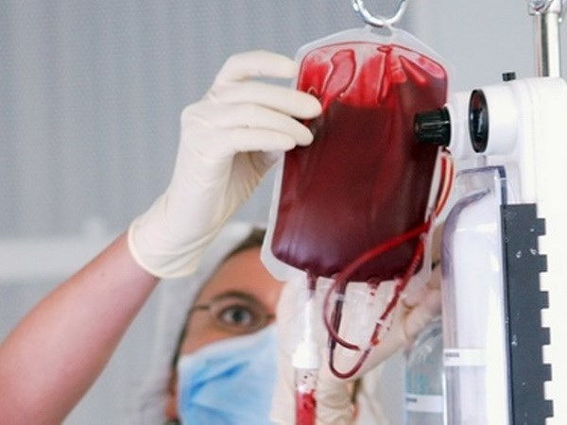
5.2 XỬ TRÍ TẠI BỆNH VIỆN
- Ngay lập tức tiến hành cấp cứu tổng hợp, nhằm mục đích: + Đưa bệnh nhân ra khỏi tình trạng sốc. +Điều trị nguyên nhân sốc. +Tránh sốc tái phát. - Cấp cứu nhằm 3 mục tiêu: +Bảo đảm thông khí tốt. +Bù đủ khối lượng máu lưu hành. +Bảo đảm chu kỳ co bóp của tim.

Slide 16
5.3 Các biện pháp cụ thể:
- Thở ôxy qua mũi, hoặc hô hấp hỗ trợ qua mask, thông khí nhân tạo qua nội khí quản. - Dùng thuốc trợ tim và nâng huyết áp để tăng cung lượng tim và tăng huyết áp. - Dùng các thuốc giảm đau, thuốc an thần, thuốc chống đông máu (tùy theo nguyên nhân gây sốc). - Điều trị rối loạn nhịp tim: điều trị bằng thuốc hoặc bằng sốc điện. - Điều chỉnh cân bằng nước và điện giải

Slide 17
5.4 CÁC LOẠI THUỐC SỬ DỤNG
Thuốc để điều trị sốc tim làm việc để cải thiện lưu lượng máu qua tim và tăng khả năng bơm của tim.
Aspirin làm giảm đông máu và giúp giữ cho máu chảy qua động mạc
Tiêu huyết khối ( gọi là clotbusters): giúp hòa tan cục máu đông ngăn chặn lưu lượng máu tới tim. chỉ định tiêu huyết khối thường chỉ khi đặt ống thông tim khẩn cấp không có sẵn.
Các thuốc làm loãng máu. Có thể sẽ được cung cấp thuốc khác, chẳng hạn như heparin, để làm cho máu ít dính hơn và ít có khả năng hình thành cục máu đông nguy hiểm hơn. Heparin được tiêm tĩnh mạch hoặc tiêm dưới da và thường được sử dụng trong vài ngày đầu sau khi cơn đau tim.
Thuốc vận mạch :Dopamine hoặc epinephrine, để cố gắng cải thiện và hỗ trợ chức năng tim cho đến khi phương pháp trị liệu khác bắt đầu hiệu quả.

Slide 18
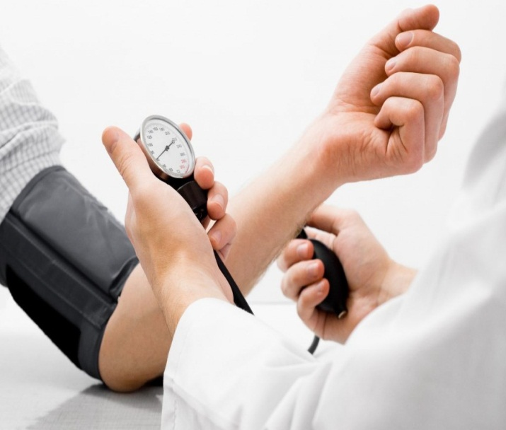
6.PHÒNG CHỐNG
Việc thay đổi lối sống có thể sử dụng có thể giúp ngăn ngừa một cơn đau tim. Những thay đổi lối sống bao gồm:
Kiểm soát tăng huyết áp.
Hạ thấp cholesterol và chất béo bão hòa trong chế độ ăn uống.
Không hút thuốc
Duy trì một trọng lượng khỏe mạnh. Thừa cân góp phần vào các yếu tố nguy cơ khác đối với cơn đau tim và sốc tim.
Tập thể dục thường xuyên.

Slide 19
ii. PHẦN CHĂM SÓC
1. Nhận định điều dưỡng
- Khai thác người bệnh (hoặc người nhà) thật kỹ về các triệu chứng cơ năng như: Cơn đau ngực, khó thở, vã mồ hôi… Từng triệu chứng phải hỏi chi tiết về cách khởi phát, cường độ, thời gian kéo dài…
- Khai thác tiền sử: Tăng huyết áp, NMCT cũ và các yếu tố nguy cơ khác.
- Tham khảo bệnh án và nhận định các dấu hiệu thực thể:
+ Mạch: Đều hay không đều? Tần số ? Có loạn nhịp không ?
+ Nghe tim: Nhịp tim đều hay không đều? Tiếng tim? Có tiếng ngựa phi, tiếng cọ màng tim , các tiếng thổi…?
+ Đo huyết áp, chú ý dấu hiệu giảm HA tâm thu.
+ Hô hấp : Đếm tần số thở, nhận định kiểu thở, tiếng ran ẩm ở phổi.
+ Các dấu hiệu của suy tim ứ trệ: Phù, gan to, tĩnh mạch cổ nổi…

Slide 20
2. CHẨN ĐOÁN CHĂM SÓC ĐIỀU DƯỠNG:
Dựa trên các dữ kiện đã thu thập được qua phần nhận định, các chẩn đoán chăm sóc chính ở bệnh nhân NMCT có thể là :
Đau ngực do tổn thương cơ tim.
Giảm lượng máu từ tim tới các cơ quan tổ chức do giảm chức năng bơm của tim do có hoại tử cơ tim.
Giảm trao đổi khí do ứ huyết ở phổi.
Người bệnh không chịu được hoạt động thể lực do mất cân bằng giữa cung và cầu oxy cơ tim.
Người bệnh lo lắng về tình trạng bệnh.
Nguy cơ người bệnh không tôn trọng trình tự chăm sóc do thiếu kiến thức về bệnh

Slide 21
3. LẬP KẾ HOẠCH CHĂM SÓC ĐIỀU DƯỠNG:
Các mục tiêu cần đạt được là:
Người bệnh nhanh chóng hết đau ngực.
Người bệnh cải thiện được lượng máu từ tim tới các cơ quan tổ chức.
Người bệnh hết khó thở, thở bình thường.
Người bệnh tăng dần được hoạt động thể lực mà không bị đau ngực.
Người bệnh hết lo lắng.
Người bệnh tôn trọng và tuân theo chương trình tự chăm sóc.

Slide 22
4. THỰC HIỆN CHĂM SÓC ĐIỀU DƯỠNG:
Làm mất cơn đau ngực.
Cải thiện lượng máu từ tim tới các cơ quan tổ chức.
Cải thiện trao đổi khí ở phổi.
Tăng dần hoạt động thể lực.
Giảm lo lắng cho người bệnh.
Giáo dục sức khỏe và hướng dẫn người bệnh tự chăm sóc.

Slide 23
5. ĐÁNH GIÁ CHĂM SÓC ĐIỀU DƯỠNG
Người bệnh cần đạt được các mục tiêu sau:
Hết đau ngực và cơn đau không tái diễn.
Cải thiện được lượng máu từ tim tới các cơ quan tổ chức.
Hết khó thở.
Tăng dần được hoạt động mà không mệt và đau ngực.
Hết lo lắng.
Biết tự chăm sóc sau khi ra viện.

